Slide 1
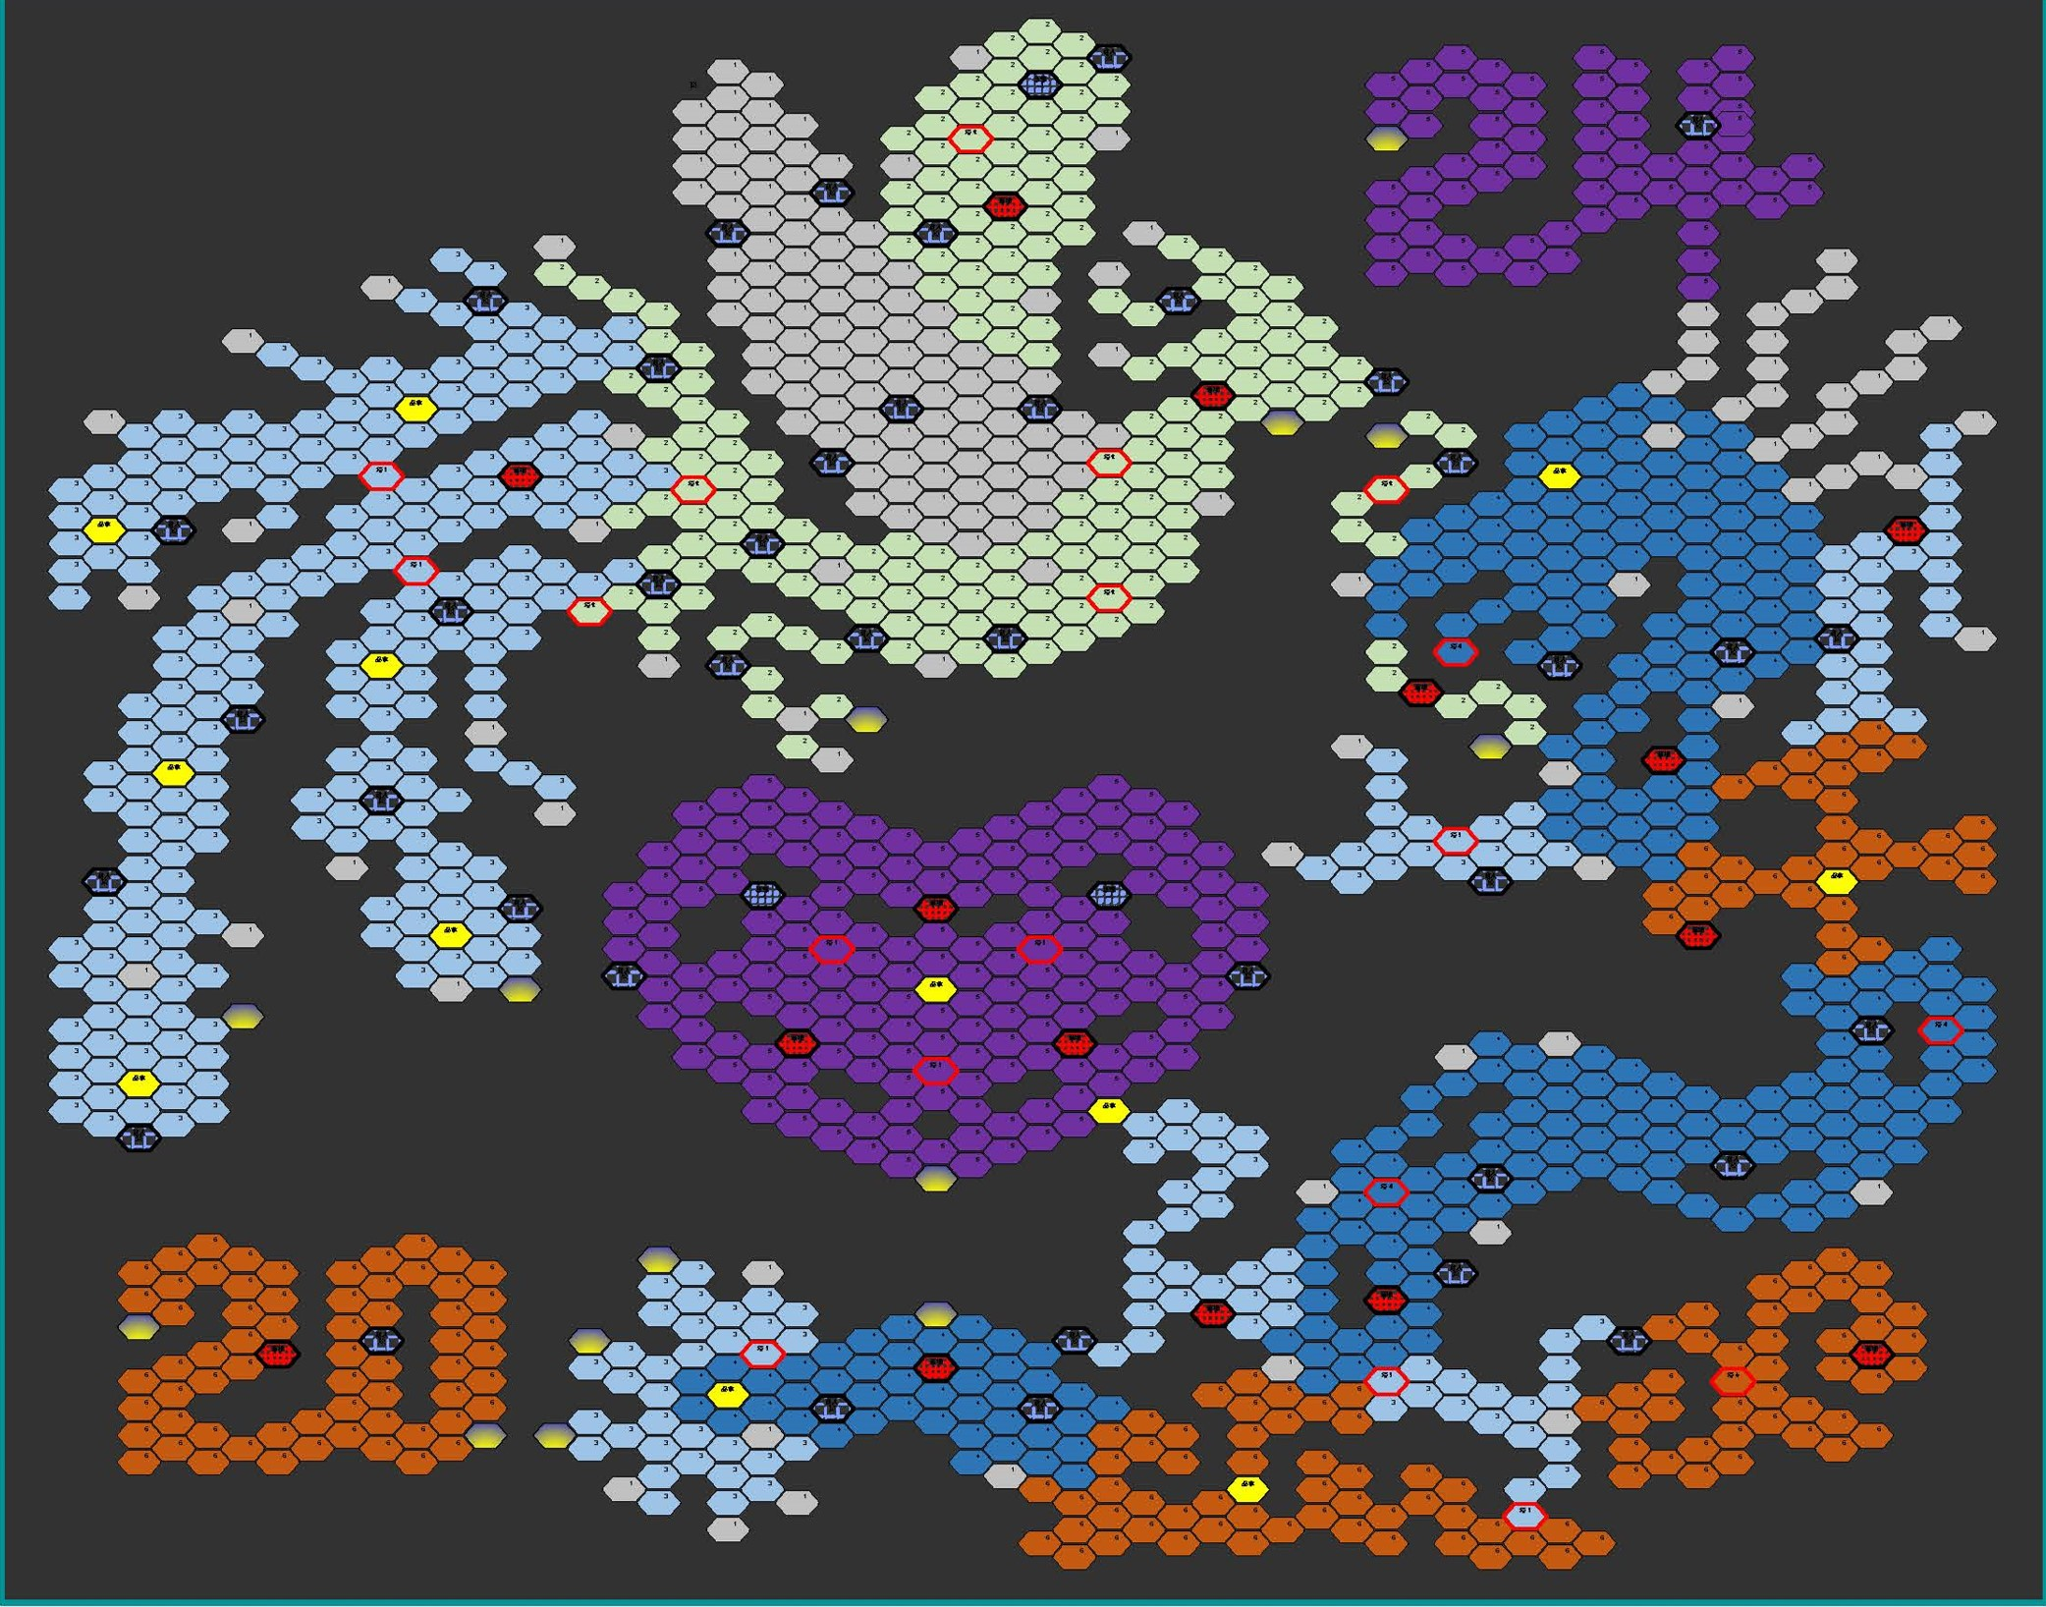
1
2
1
1
2
15.03_f
2
2
1
5
5
1

Slide 2
1
2
1
1
2
3
1
15.03
1
2
2
1
5
5
1

Slide 3
1
2
1
1
2
3
1
15.06
1
2
2
1
5
5
1
2

Slide 4
1
2
4
1
1
2
3
1
15.05
1
2
2
1
5
5
1
2

Slide 5
1
2
1
1
2
3
1
15.04
1
2
2
1
5
5
1
2

Slide 6
2
1
1
2
3
1
15.04
1
2
2
1
5
5
1
2

Slide 7
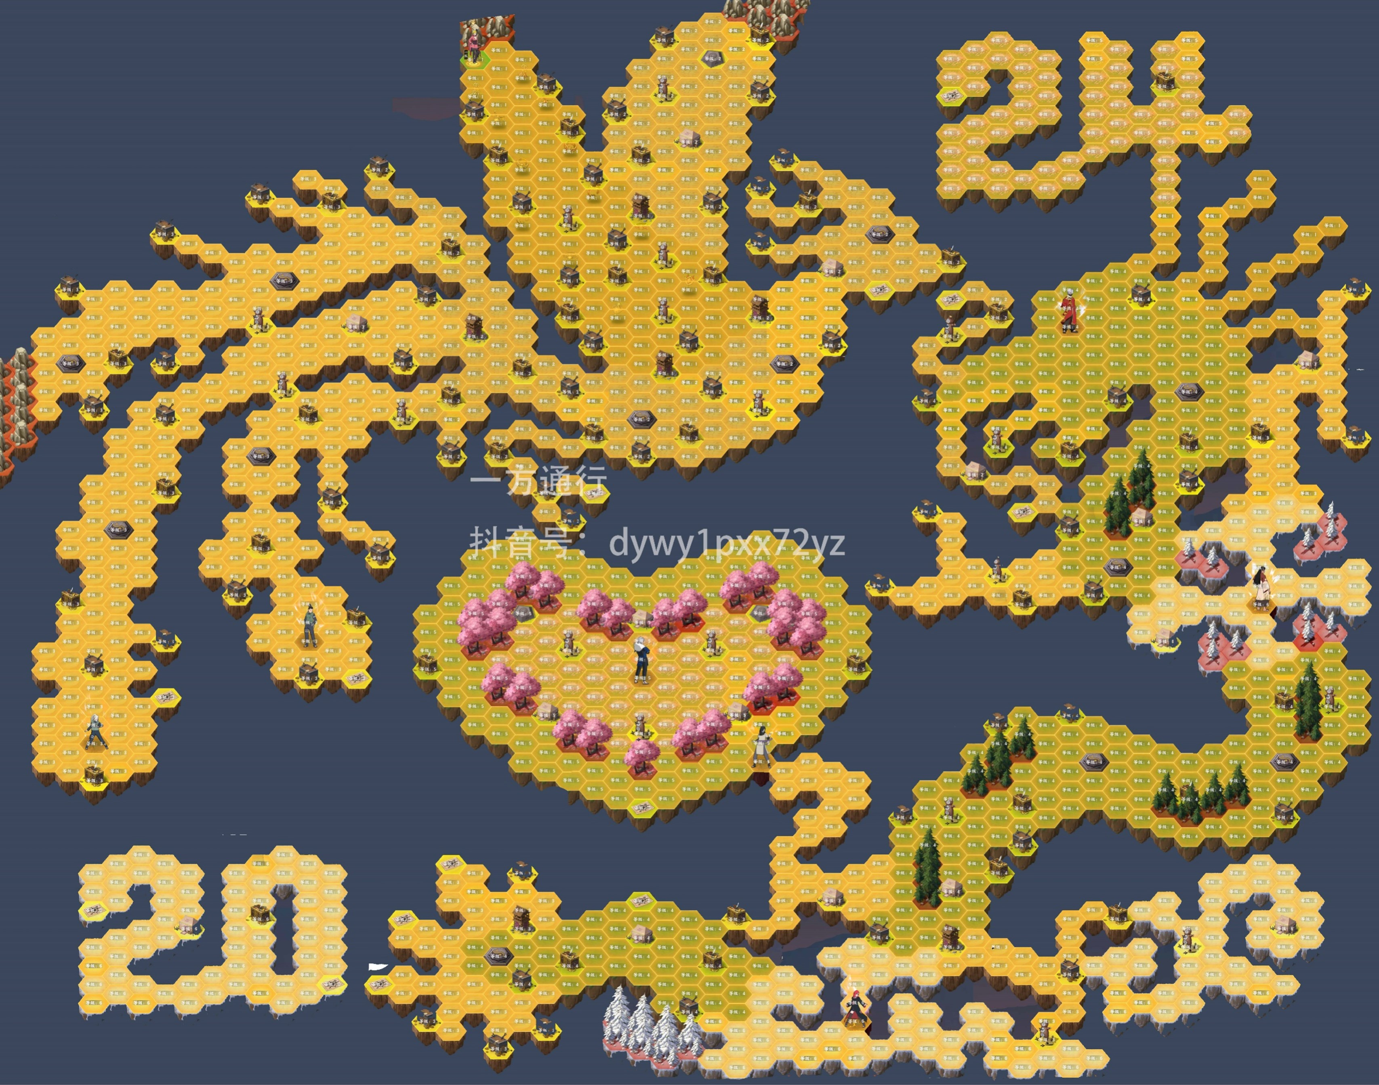
15.01

Slide 8
15.02

